Slide 1
RESPONSABILIDADE SOCIAL
Aula 3
ALICERCES DA CIDADANIA

Slide 2
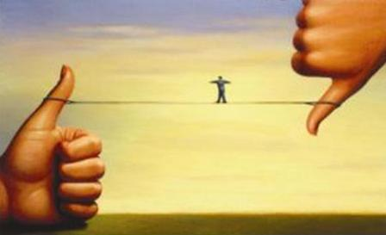
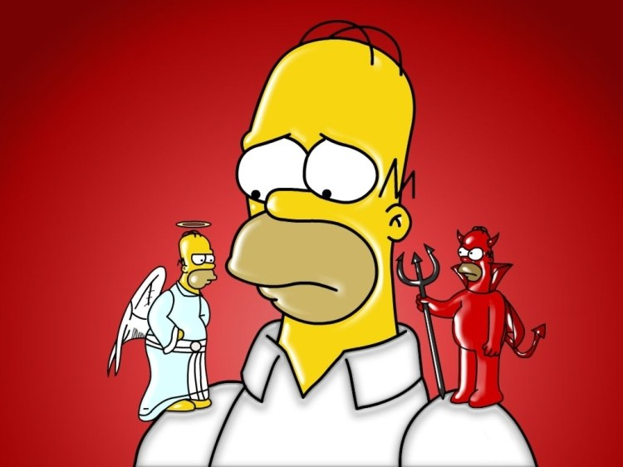
MORAL E ÉTICA
Moral é, basicamente, aquilo que é realmente mais importante para mim. Qual é a distinção que faço entre o bem e o mal?
Ela orienta os posicionamentos que assumimos em função das decisões que tomamos a cada instante de nossa vida.
Moral tem sua origem no latim, que vem de “mores”, significando costumes.

Slide 3
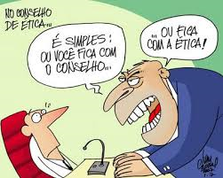
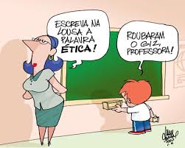
MORAL E ÉTICA
Ética é a maneira de pôr em prática os valores morais. É a forma de traduzir a moral em atos.
Ética vem do grego “ethos” que significa modo de ser.

Slide 4
ÉTICA
QUERO
POSSO
DEVO
Nem tudo o que posso e quero, eu devo;
Nem tudo o que quero e devo, eu posso;
Nem tudo o que posso e devo, eu quero.

Slide 5
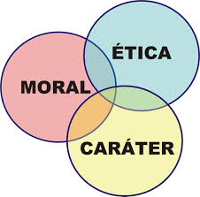
MORAL, ÉTICA E CARÁTER

Slide 6
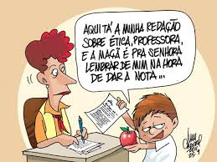
Ética nas relações humanas
Ética do interesse próprio – o indivíduo proporciona algo ao outro, porque é de seu interesse fazê-lo. Trata-se, portanto, de uma ética, onde ter vantagem é o valor mais importante.

Slide 7
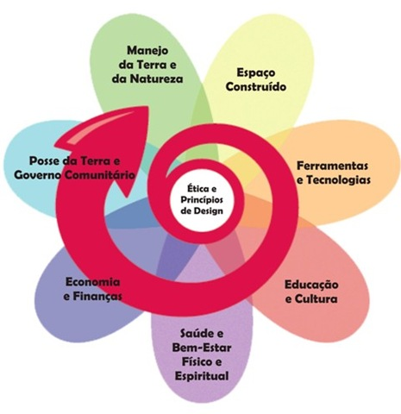
Ética nas relações humanas
Ética orientada para os outros tem por objetivo básico a valorização do outro para o benefício do todo.

Slide 8
EMPRESA CIDADÃ
“A finalidade da empresa não é simplesmente a produção de benefícios, mas principalmente a própria existência da empresa como comunidade de pessoas que, de diversas maneiras, buscam a satisfação de suas necessidades fundamentais e constituem um grupo particular a serviço da sociedade inteira”.

Slide 9

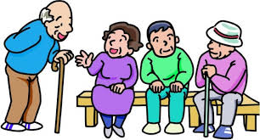
Um velho pedreiro que construía casas estava pronto para se aposentar.
Ele informou o chefe, do seu desejo de se aposentar e passar mais tempo com sua família.
Ele ainda disse que sentiria falta do salário, mas realmente queria se aposentar.

Slide 10
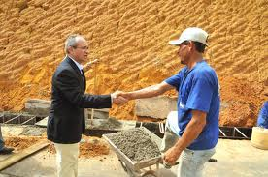
A empresa não seria muito afetada pela saída do pedreiro, mas o chefe estava triste em ver um bom funcionário partindo e ele pediu ao pedreiro para trabalhar em mais um projeto, como um favor.

Slide 11
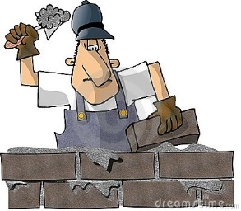
O pedreiro não gostou, mas acabou concordando. Foi fácil ver que ele não estava entusiasmado com a ideia. Assim ele prosseguiu fazendo um trabalho de segunda qualidade e usando materiais inadequados.

Slide 12
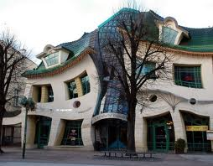
Quando o pedreiro acabou, o chefe veio fazer a inspeção da casa construída. Depois de inspecioná-la, deu a chave da casa ao pedreiro e disse:
- "Esta é a sua casa. Ela é o meu presente para você".

Slide 13
Como o Pedreiro da história, com surpresa, nós descobrimos que precisamos viver na casa que nós construímos. Se pudéssemos fazer tudo de novo, faríamos tudo diferente.
Mas não podemos voltar atrás. Tu és o pedreiro. Todo dia martelas pregos, ajustas tábuas e constróis paredes.

Slide 14
"A vida é um projeto que você mesmo constrói".
Suas atitudes e escolhas de hoje estão construindo a "casa" em que você vai morar amanhã.
Portanto construa com sabedoria!

